Slide 1

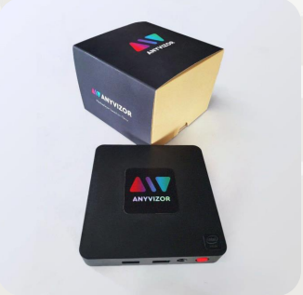
Название проекта:
Офлайн социальная сеть
Команда проекта:
Новобрицкая Н.А., Иванова Д.С., Агапитова У.М., Рыжкина Т.С., Тянев В.К., Серышев С.В.

Slide 2
Компания «Айтерра» – и что ей нужно от нас
Что есть у них:
Собственная технология – мини-приставка, подключающая любой экран к единой сети с синхронной публикацией контента;
Партнер – наружная реклама на уличных экранах («Кинескоп»)
Что им нужно:
Продукт, объединяющий клиентов и заказчиков, заинтересованных в ESG-повестке, с помощью данной технологии;
Масштабирование продукта
Notes:
основе технологии медиаплеер ANYVIZOR - миниПК, который можно подключить к любому телевизору или экрану. На нем установлен плеер Айтерра, который отображает контент отправляемый пользователями (с предварительной модерацией). Контент показывается в виде слайдшоу. Одновременно контент публикуется в Telegram канале. В рамках данного кейса команде предлагается разработать проект оффлайн социальной сети «Цифровая стенгазета ESG» – единого медиа и цифрового пространства для людей и организаций, связанных с повесткой ESG. Среди публикуемого контента может быть: забота о природе, работниках, прозрачном ведении бизнеса, решение экологических, социальных проблем. Особенностью предлагаемого проекта является активное задействование телевизоров внутри организаций. Каждый телевизор становится цифровой стенгазетой. Более того, у любого человека есть возможность считать QR код с экрана и отправить свой контент с тематикой ESG. После модерации контент доступен на всех телевизорах сети, а также в Telegram канале

Slide 3
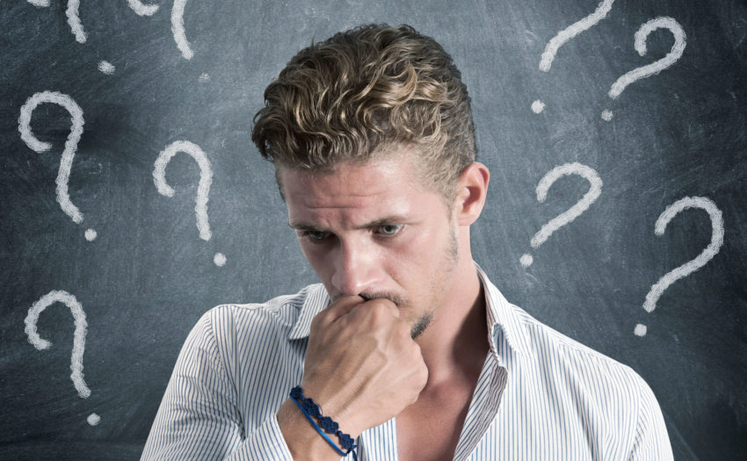
Проблема
Почему данная продукция не имеет широкую известность?
    Неосведомлённость потенциальных партнёров о существовании данной продукции;
    Нет упрощённого доступа к услугам компании для заинтересованных лиц.

Slide 4
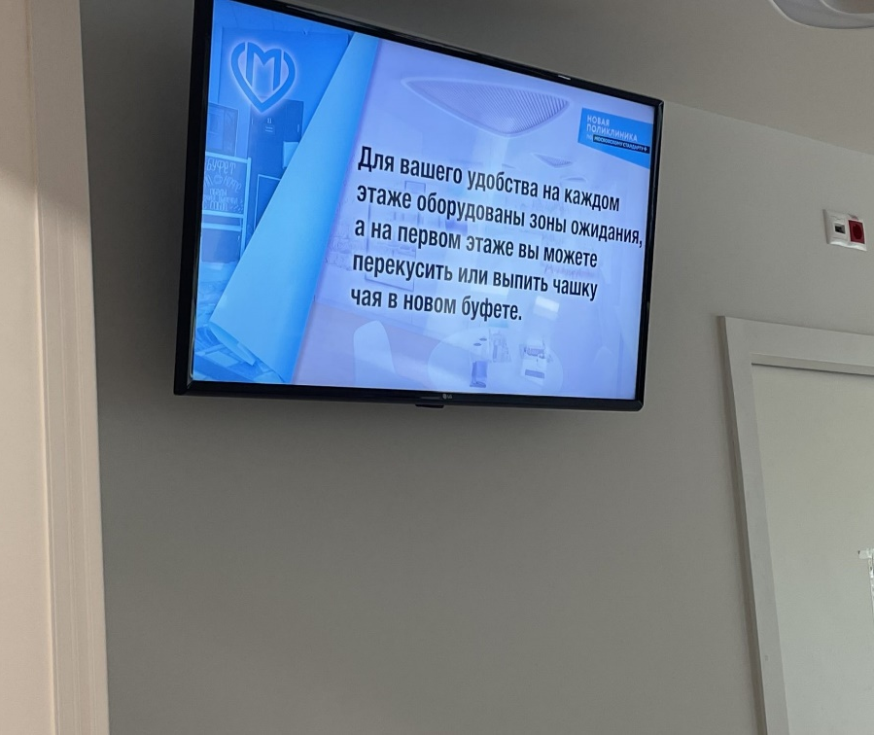
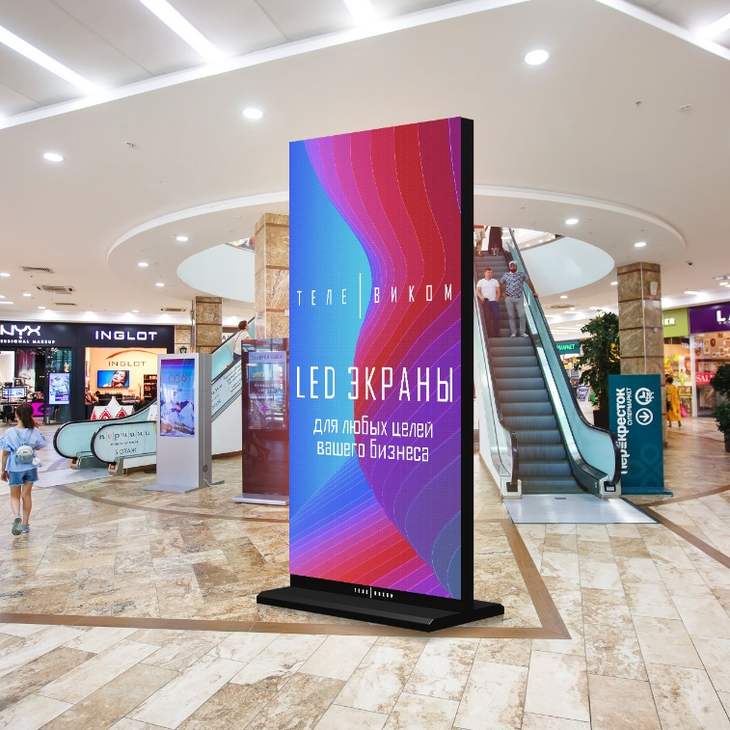
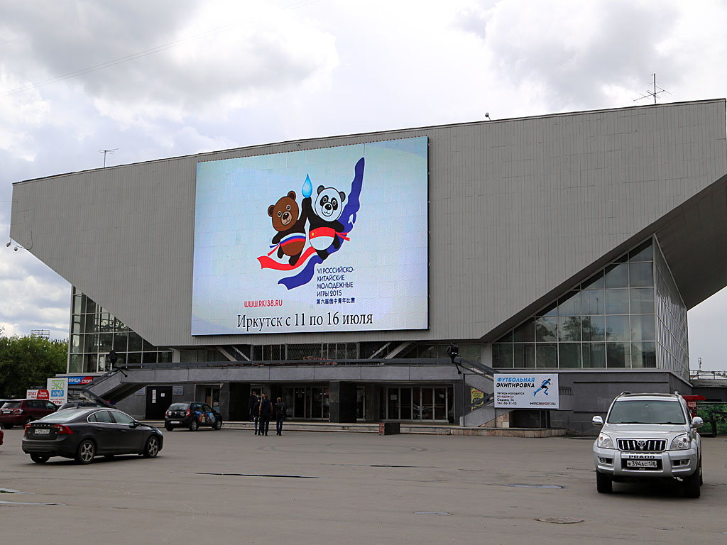
Наше предложение
Предоставляем продукцию
Предоставляем услугу
Notes:
Наше предложение состоит из двух частей:
Предоставляем продукцию для организаций и госучреждений. Плюсы:
Мы не заботимся о контенте, которые будут показаны на данном экране, потому что у каждой контент будет свой;
Нам не надо увеличивать свои сервера, потому что организации можно подключить к их собственному серверу;
(Можем предоставлять отдельный телеграмм сервер, где будут публиковаться их собственный контент)->(Нам не надо нанимать доп. рабочую силу для контроля контента)
Предоставляем услугу того самого показа фотографий, но на чаще всего просматриваемых большим людей. Плюсы:
Мы предоставляем свою технику;
Получаем монетизацию от большого количества физ.лиц;
Получаем большое количество клиентов.
Минусы:
Потребуется контроль над работой техники (если заключен контракт на ремонт);
Потребуется доп.рабочая сила для контроля контента;
Потребуются сервера.
-От себя-

Slide 5
Рынок
SOM:
20 руб × (365 дн × 100 заказов) = 730 000 руб в год
SAM:
45000 руб за 30 дн × 4 = 180 000 руб в год
TAM:
49000 руб за 30 дн × 4 = 196 000 руб в год
Notes:
SOM: Наши плановые продажи услуги
SAM: Средняя реклама в Иркутске на больших экранах
TAM: Средняя реклама в стране (по 10 сек!)

Slide 6
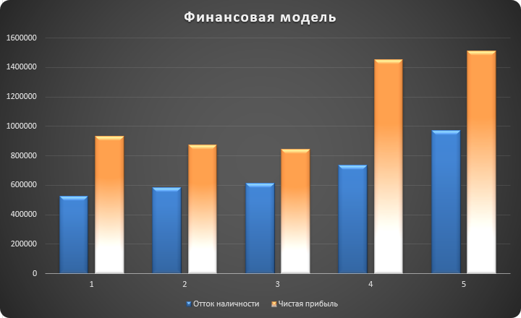
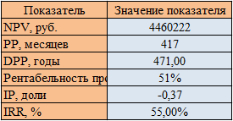
Экономические показатели

Slide 7
Бизнес-модель «Lean canvas»
2. Проблема и существующие альтернативы Недостаток каналов сбыта Лояльность потребителей Инвестиции и партнерство PR Позиционирование бренда Показатели в отчетности Привлечение общества Личный рейтинг/ популярность Ресурсы Рабочая сила Узнаваемость Экономические выгоды (от партнеров) | 4. Решение Благодаря удобству публикации и отсутствия требований к контенту (кроме цензуры), каждый человек может пользоваться услугой за малую цену. | 3. Ценностные предложения Удобство и доступность в публикации контента без лишних юридических бумаг. Характеристики Новизна Дизайн Цена Сокращение издержек Снижение рисков Доступность Удобство в использовании | 9. Скрытое преимущество Доступно для широкого круга лиц. Не требуется специальных разрешений, кроме соблюдения цензуры. | Сегменты клиентов Сообщества Борцы Медийные люди Сознательные граждане МСП Крупный бизнес (корпорации) Федеральные и муниципальные программы Министерства Региональные и муниципальные власти
 | 8. Ключевые ресурсы Физические Клиенты Беседа в телеграмм Человеческие (трудовые) Финансовые
 |  |  | 5. Каналы - Прямые продажи - Реклама
7. Структура издержек Производство продукции – 10000 руб за устройство Заработная плата для контролёра в телеграмме – 15000 руб/мес. |  | 6. Потоки доходов Продажа продукции для организации и госучреждений – 20000 руб; Предоставление услуги публикации – 20 руб. за 1 день по 10 секунд в цикле.

Slide 8
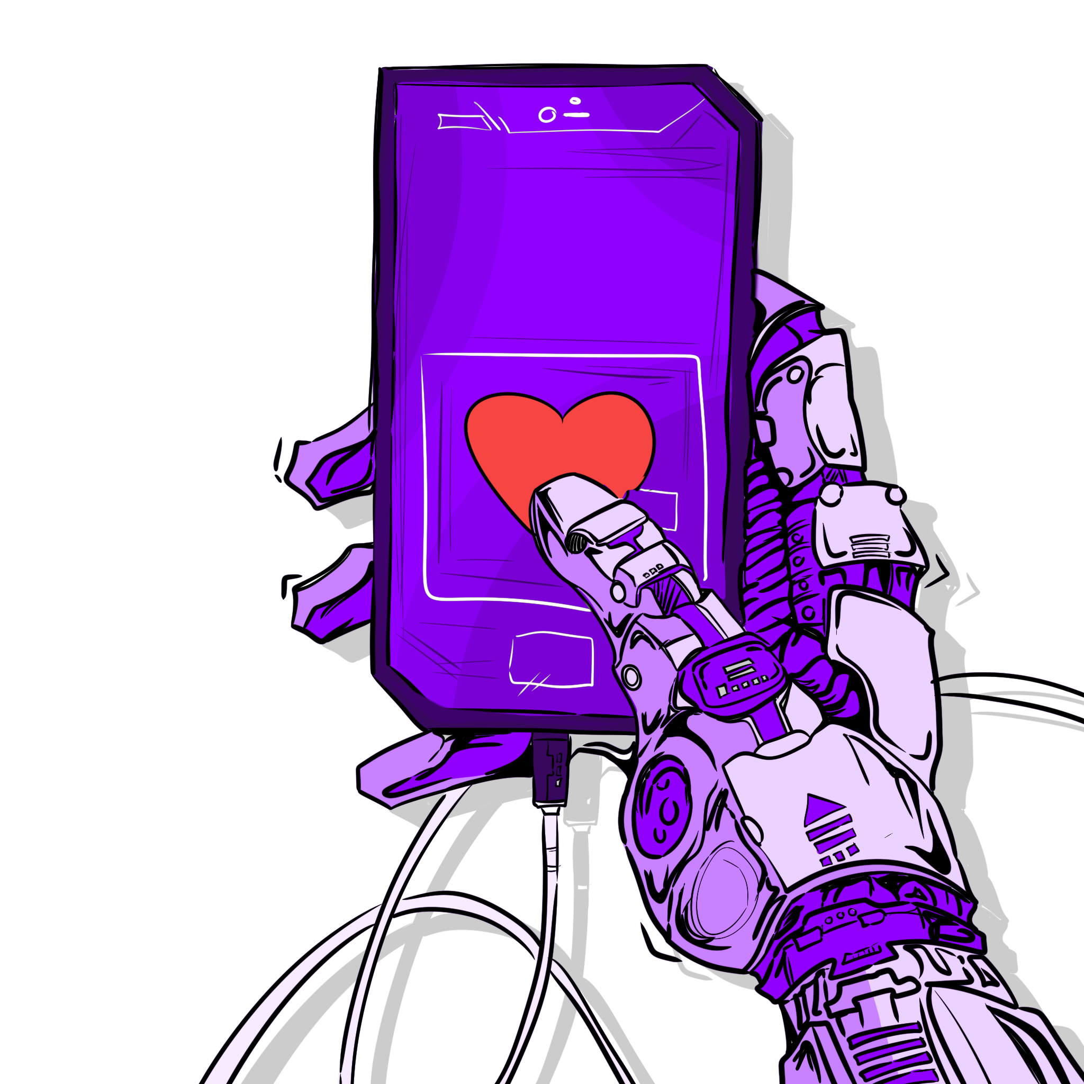
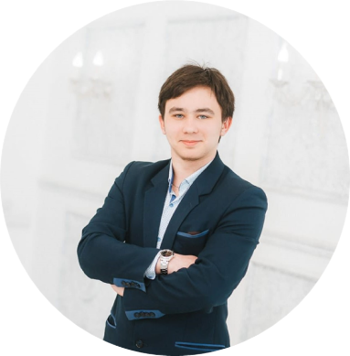
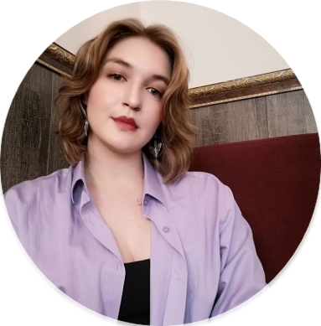
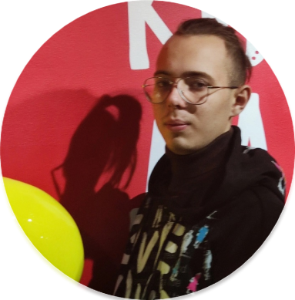
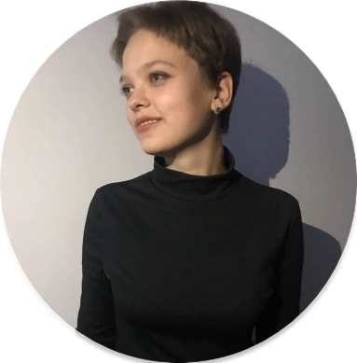
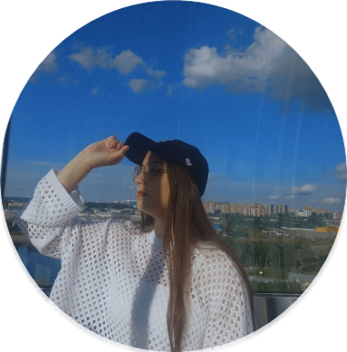
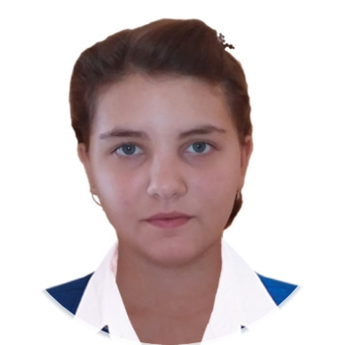
Команда
Серышев Сергей
Викторович
Лидер-программист
Иванова Дарья
Сергеевна
Маркетолог-дизайнер
Тянев Вячеслав Константинович
Специалист-тестировщик
Рыжкина Татьяна Сергеевна
Эксперт-экономист
Новобрицкая Надежда
Алексеевна
Эксперт-экономист
Агапитова Дарья Сергеевна
Специалист по продажам

Slide 9
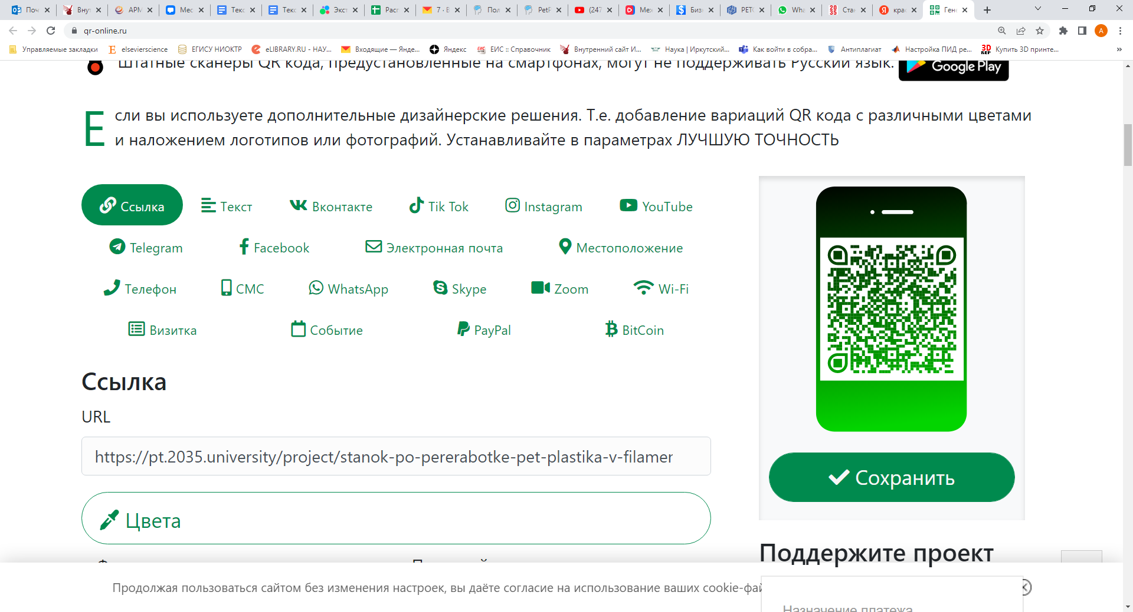
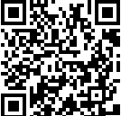
Офлайн социальная сеть
Хотите порадовать себя и других своими фотографиями или событиями в жизни, тогда не мелочитесь и отправляйте их на большие экраны!
Выступал: Сергей Серышев

